Slide 1
1. Вычислите:
1) arccos 2) arccos( )
3) arccos( ) 4) arccos
5) arccos 6)arccos (- )
7) arccos 1 8) arccos (- 1)

Slide 2
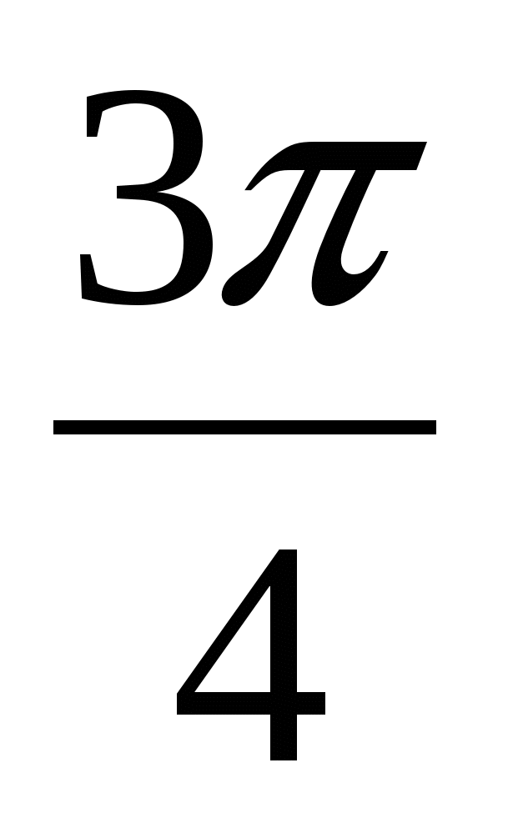
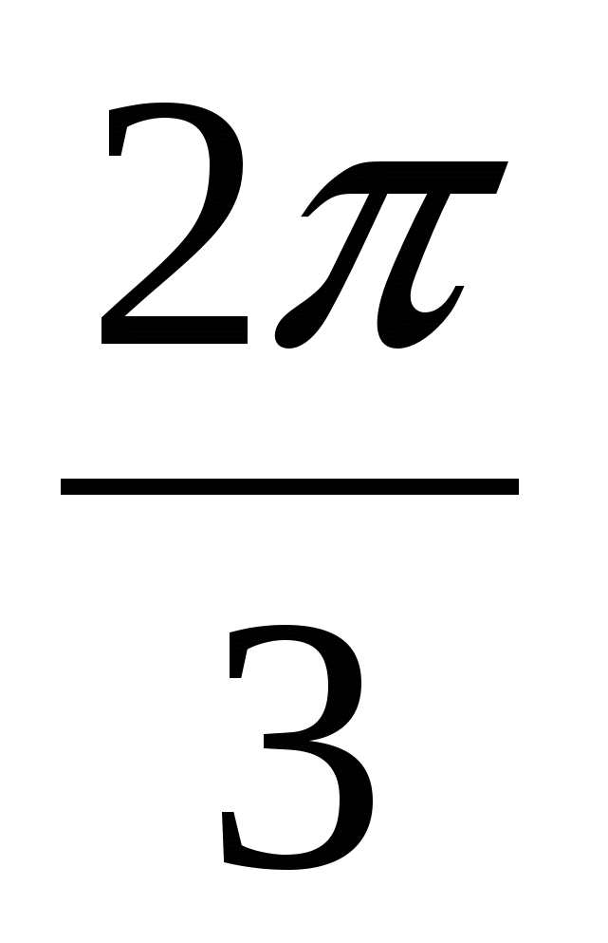
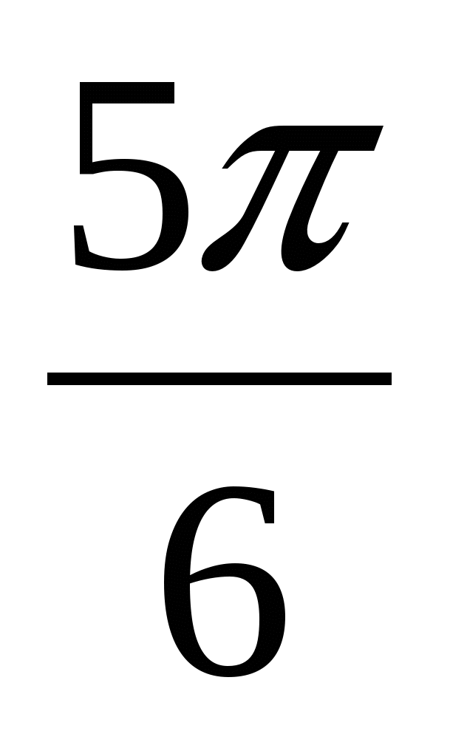
Ответы на задание 1
1) 2)
3) 4)
5) 6)
7) 0 8) π

Slide 3
Тест

Slide 4
Решить уравнение
Cos x=0.7
X=arccos 0,7+2πk
X=± arccos 0,7+2πk
X=±arccos 0,7+πk

Slide 5
2) Решить уравнение
3
Cos x=
2
X=±π/6+2πk
X=π/6+2πk
X=±π/3+2πk

Slide 6
3) Решить уравнение
2
Cos x=-
2
X=±π/4+2πk
X=-π/4+2πk
X=±3π/4+2πk

Slide 7
4) Решить уравнение
Cos 3x=1
X=±2πk
X=2πk/3
X=πk/3

Slide 8
1. 2 соs x -$\sqrt{3}$ = 0
2 соs x =$\sqrt{3}$
сos x =$\frac{\sqrt{3}}{2}$
X = $±\arccos{\frac{\sqrt{3}}{2} }$+ 2πn, n$∈Z$
X = $±\frac{π}{6}$ +2πn, n$∈Z$

Slide 9
2. сos 4x -1 =0
с

Slide 10
3.$\sqrt{2}$ cos $\frac{x}{4}$ - 1 = 0
$\sqrt{2}$ cos $\frac{x}{4}$ = 1
cos $\frac{x}{4}$ = $\frac{1}{\sqrt{2}}$
cos $\frac{x}{4}$ = $\frac{\sqrt{2}}{2}$
$\frac{x}{4}$ = $±\arccos{\frac{\sqrt{2}}{2} }$+2πn , n$∈Z$
$\frac{x}{4}$ =$±\frac{π}{4}$ +2πn, n$∈Z$
X =$±\frac{π}{4} ∙4$ +2πn $∙4$, n$∈Z$
X =$±π$ + 8$πn$, n$∈Z$

Slide 11
Выбери правильный ответ
1. Вычислите: arccos( )
a) б) в) г)
v
2. Какое из выражений не имеет смысла?
а) б)
в) г)
v
3. Решите уравнение: cos2t=½
а) б)
в) г)
v

